Slide 1
Комедия «Ревизор»: русское чиновничество в сатирическом изображении Н.В.Гоголя»

Slide 2
Тема урока: Комедия «Ревизор»: русское чиновничество в сатирическом изображении Н.В.Гоголя
«Ревизор» – это целое море страха».
Ю. Манн
«Хлестакову принадлежит главная роль в действии. Около него вращаются все прочие лица, как планеты около солнца».
Ю. Манн

Slide 3
Определите, к какому роду литературы относится комедия «Ревизор»
*Драма *Эпос *Лирика
Драма

Slide 4
Сопоставьте действующих лиц и свойственные им характеристики:
1. Городничий | 1. «неглупый по-своему человек»
2. Жена Городничего | 2. «умнее своего барина»
3. Хлестаков | 3. «очень услужлив и суетлив»
4. Осип | 4. «молодой человек, несколько приглуповат»
5. Ляпкин-Тяпкин | 5. «простодушный до наивности»
6. Земляника | 6. «провинциальная кокетка»
7. Почтмейстер | 7. «… прочитавший 5-6 книг»

Slide 5
Проверьте себя
1. Городничий | 1. «неглупый по-своему человек»
2. Жена Городничего | 6. «провинциальная кокетка»
3. Хлестаков | 4. «молодой человек, несколько приглуповат»
4. Осип | 2. «умнее своего барина»
5. Ляпкин-Тяпкин | 7. «… прочитавший 5-6 книг»
6. Земляника | 3. «очень услужлив и суетлив»
7. Почтмейстер | 5. «простодушный до наивности»

Slide 6
1.«Я как будто предчувствовал: сегодня мне всю ночь снились какие-то две необыкновенные крысы. Право, этаких я никогда не видывал: черные, неестественной величины! Пришли, понюхали – и пошли прочь».

Slide 7
2. «…есть так хочется и в животе трескотня такая, как будто бы целый полк затрубил в трубы. Вот не доедем, да и только, домой!... профинтил дорогою денежки, голубчик, теперь сидит и хвост подвернул…»

Slide 8
3.«Отчего же нет? Я видел сам, проходя мимо кухни, там много готовилось. И в столовой сегодня поутру двое каких-то коротеньких человека ели семгу и еще много кой-чего».

Slide 9
4.«Фи, маменька, голубое! Мне совсем не нравится: и Ляпкина-Тяпкина ходит в таком, и дочь Земляникина тоже в голубом. Нет, лучше я надену цветное».

Slide 10
5.(входя и останавливаясь, про себя). «Боже, Боже! Вынеси благополучно; так вот коленки и ломает. (Вслух, вытянувшись и придерживая рукой шпагу. )Имею честь представиться: судья здешнего уездного суда, коллежский асессор…»

Slide 11
6.«Очень может быть. (Помолчав.) Могу сказать, что не жалею ничего и ревностно исполняю службу. (Придвигается ближе с своим стулом и говорит вполголоса.) Вот здешний почтмейстер совершенно ничего не делает: все дела в большом запущении, посылки задерживаются… Судья тоже … в присутственных местах держит собак и поведения … самого предосудительного».

Slide 12
7. «(бьет себя по лбу). Как я – нет, как я, старый дурак? Выжил, глупый баран из ума!... Тридцать лет живу на службе … мошенников над мошенниками обманывал … Трех губернаторов обманул!...»

Slide 13
8. «Разумеется. Прибежали как сумасшедшие из трактира: «Приехал, приехал и денег не плотит… Нашли важную птицу!»

Slide 14
9. «Приехавший по именному повелению из Петербурга чиновник требует вас сей же час к себе. Он остановился в гостинице».

Slide 15
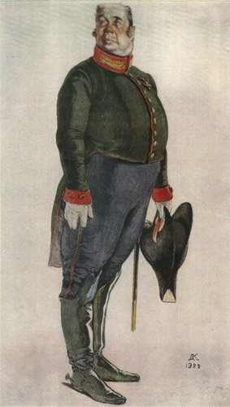
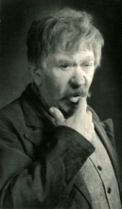
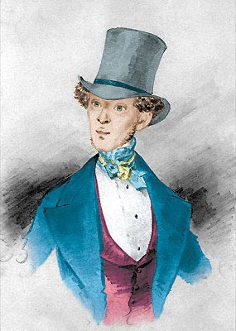
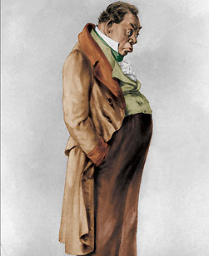
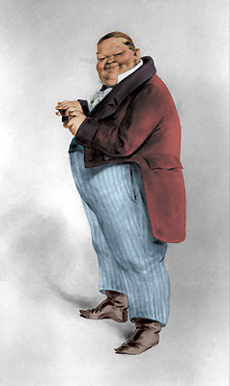
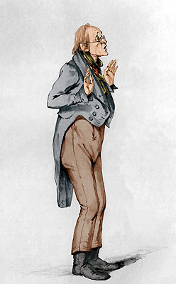
9. Жандарм
2. Осип
3. Хлестаков
5. Аммос Федорович Ляпкин-Тяпкин, судья
1. Городничий, Антон Антонович
4. Дочь городничего, Марья Антоновна
6. Артемий Филиппович Земляника, попечитель богоугодных заведений
7. Городничий, Антон Антонович
8. Лука Лукич Хлопов, смотритель училищ

Slide 16
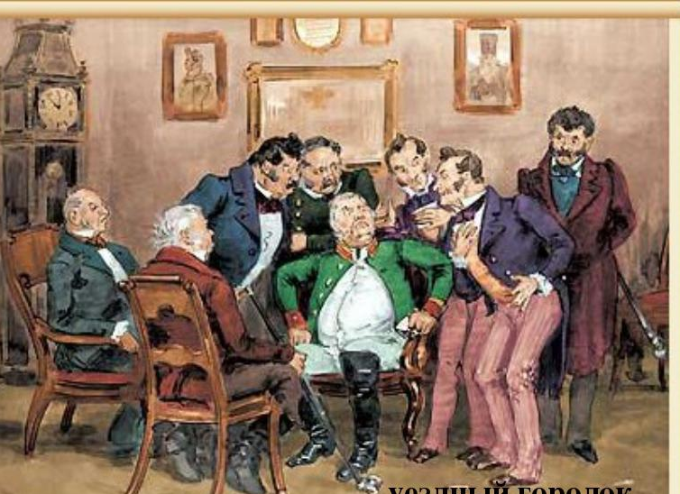
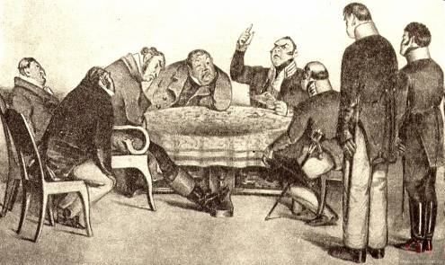
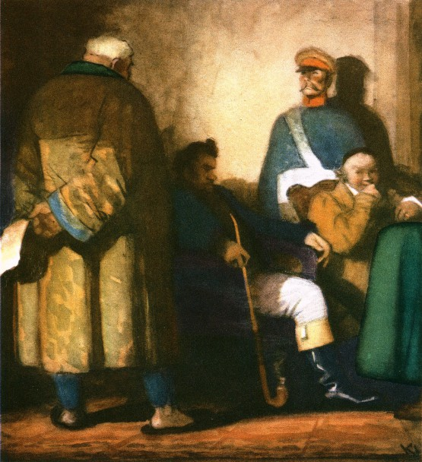
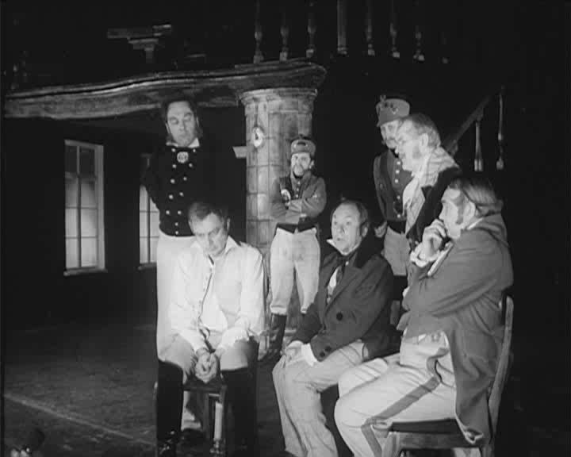

Slide 17
Словарная работа
Взятка
–деньги или материальные ценности, даваемые должностному лицу как подкуп, как оплата караемых законом действий

Slide 18
Словарная работа
Пафос
–воодушевление, подъем, энтузиазм

Slide 19
Вывод
Растерянность, страх, трепет свойственны всем чиновникам, каждый из них дает взятку по-своему, что отражено в их речи, действиях и ремарках.

Slide 20
В тетрадь: В комедии нет любовного сюжета, а есть пародия на любовную интригу

Slide 21
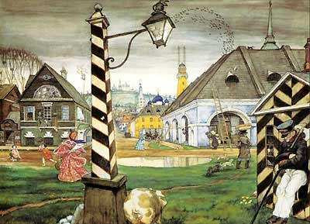
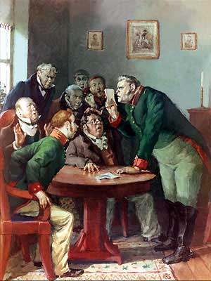
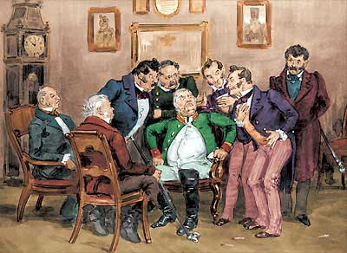
Провинциальный город
Письмо Хлестакова
Чиновники обсуждают письмо Хлестакова

Slide 22
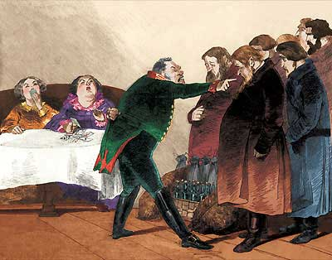
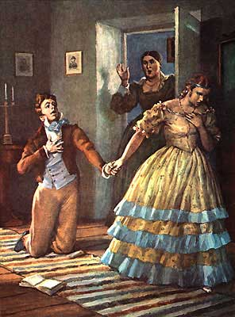
Торжество Городничего.
Разговор с купцами
Объяснение в любви

Slide 23
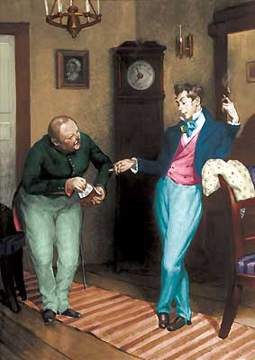
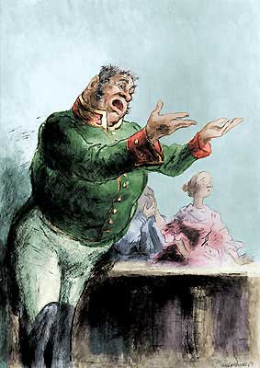
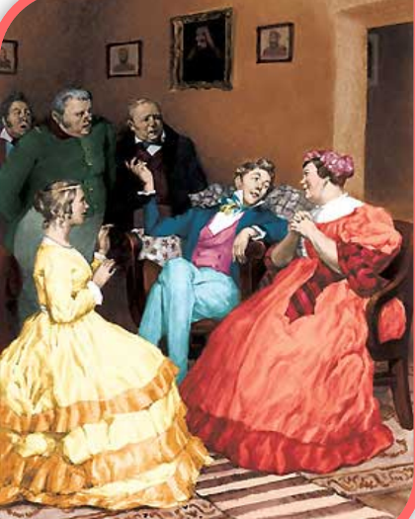
Крах Городничего
Хлестаков и
Земляника

Slide 24
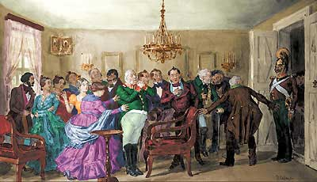
Немая сцена

Slide 25
Домашнее задание
1. Определите, в чем заключается мастерство Н.В.Гоголя-комедиографа.
2. Подготовьте выразительное чтение любых сцен комедии.

